Slide 1
Знакомство с языками программирования
Семинар 7.

Slide 2
Задача 41: Пользователь вводит с клавиатуры M чисел. Посчитайте, сколько чисел больше 0 ввёл пользователь.
Задача 43: Напишите программу, которая найдёт точку пересечения двух прямых, заданных уравнениями y = k1 * x + b1, y = k2 * x + b2; значения b1, k1, b2 и k2 задаются пользователем.
Домашнее задание

Slide 3
Ваши вопросы?

Slide 4
Семинары блока
“Знакомство с языками программирования”
1
В прошлый раз -
Задачи уровня: “Почувствуй себя лидом”
2
Сегодня -
Задачи из блока “Двумерные массивы”
3
Задачи из блока “Рекурсия”

Slide 5
Формат работы
Вопросы, обсуждение домашнего задания
Демонстрация решения
Работа в сессионных залах
Обсуждение программы (решения задачи) в общем зале

Slide 6
Демонстрация решения
Задача 46: Задайте двумерный массив размером m×n, заполненный случайными целыми числами.
m = 3, n = 4.
1 4 8 19
5 -2 33 -2
77 3 8 1

Slide 7
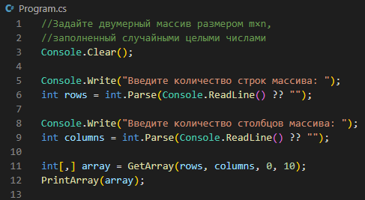

Slide 8
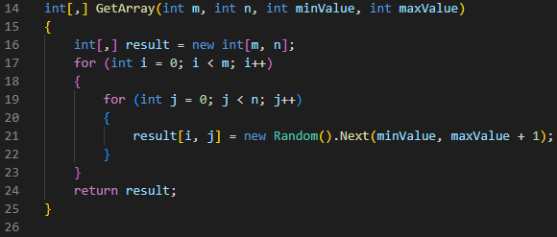

Slide 9
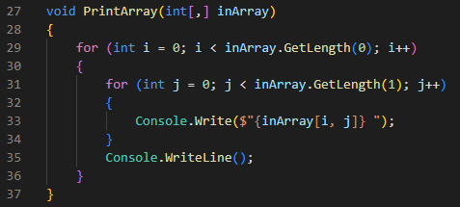

Slide 10
//Задайте двумерный массив размером m×n,
//заполненный случайными целыми числами
Console.Clear();
Console.Write("Введите количество строк массива: ");
int rows = int.Parse(Console.ReadLine() ?? "");
Console.Write("Введите количество столбцов массива: ");
int columns = int.Parse(Console.ReadLine() ?? "");
int[,] array = GetArray(rows, columns, 0, 10);
PrintArray(array);
int[,] GetArray(int m, int n, int minValue, int maxValue)
{
int[,] result = new int[m, n];
for (int i = 0; i < m; i++)
{
for (int j = 0; j < n; j++)
{
result[i, j] = new Random().Next(minValue, maxValue + 1);
}
}
return result;
}
void PrintArray(int[,] inArray)
{
for (int i = 0; i < inArray.GetLength(0); i++)
{
for (int j = 0; j < inArray.GetLength(1); j++)
{
Console.Write($"{inArray[i, j]} ");
}
Console.WriteLine();
}
}

Slide 11

Решение в группах задачи:
Задача 48: Задайте двумерный массив размера m на n, каждый элемент в массиве находится по формуле: Aₘₙ = m+n. Выведите полученный массив на экран.
m = 3, n = 4.
0 1 2 3
1 2 3 4
2 3 4 5
12 мин

Slide 12
Общее обсуждение
Задача 48: Задайте двумерный массив размера m на n, каждый элемент в массиве находится по формуле: Aₘₙ = m+n. Выведите полученный массив на экран.
m = 3, n = 4.
0 1 2 3
1 2 3 4
2 3 4 5
8 мин

Slide 13
Ваши вопросы?
Перерыв
Notes:
Для удобства можно использовать таймер на экране: вариант 1, вариант 2

Slide 14
Решение в группах задач:
Задача 49: Задайте двумерный массив. Найдите элементы, у которых оба индекса нечётные, и замените эти элементы на их квадраты.
Например, изначально массив
выглядел вот так:
1 4 7 2
5 9 2 3
8 4 2 4
Задача 51: Задайте двумерный массив. Найдите сумму элементов, находящихся на главной диагонали (с индексами (0,0); (1;1) и т.д. Например, задан массив:
1 4 7 2
5 9 2 3
8 4 2 4
Сумма элементов главной диагонали: 1+9+2 = 12
Новый массив будет выглядеть
вот так:
1 4 7 2
5 81 2 9
8 4 2 4
25 мин

Slide 15
Общее обсуждение
Задача 49: Задайте двумерный массив. Найдите элементы, у которых оба индекса нечётные, и замените эти элементы на их квадраты.
Например, изначально массив
выглядел вот так:
1 4 7 2
5 9 2 3
8 4 2 4
Задача 51: Задайте двумерный массив. Найдите сумму элементов, находящихся на главной диагонали (с индексами (0,0); (1;1) и т.д.
Например, задан массив:
1 4 7 2
5 9 2 3
8 4 2 4
Сумма элементов главной диагонали: 1+9+2 = 12
Новый массив будет выглядеть
вот так:
1 4 7 2
5 81 2 9
8 4 2 4
20 мин

Slide 16
Ваши вопросы?

Slide 17
Домашнее задание
Задание | Пример
Задача 47: Задайте двумерный массив размером m×n, заполненный случайными вещественными числами. | m = 3, n = 4. 0,5 7 -2 -0,2 1 -3,3 8 -9,9 8 7,8 -7,1 9
Задача 50: Напишите программу, которая на вход принимает позиции элемента в двумерном массиве, и возвращает значение этого элемента или же указание, что такого элемента нет. | Например, задан массив: 1 4 7 2 5 9 2 3 8 4 2 4 17 -> такого числа в массиве нет
Задача 52: Задайте двумерный массив из целых чисел. Найдите среднее арифметическое элементов в каждом столбце. | Например, задан массив: 1 4 7 2 5 9 2 3 8 4 2 4 Среднее арифметическое каждого столбца: 4,6; 5,6; 3,6; 3.

Slide 18



Рефлексия
Семинар 7. Знакомство с языками программирования
Был урок полезен вам?
Узнали вы что-то новое?
Что было сложно?
Notes:
Вы можете сами менять вопросы! Попросите студентов ответить голосом или отписаться в чате.

